Slide 1
SAE Zeldiablo
Rémi Crochet, Maël Piquand, Erdal Cinar, Luca Vidiri

Slide 2
Sommaire
Présentation
Fonctionalités v2
Fonctionalités v3
Fonctionalités v4
Fonctionalités vfinale
Diagramme

Slide 3
Présentation
Le But du jeu est de récupérer une amulette et de la ramener au point de départ sans mourir des monstres

Slide 4
Fonctionalités v2
1. Donner une position initiale au monstre
2. Afficher le monstre
3. Considérer le monstre dans les déplacements du personnage
4. Déplacer le monstre de manière aléatoire

Slide 5
Fonctionalités v3
1. Monstres attirés par le héros (Algorithme de Manhattan)
2. Attaque des monstres

Slide 6
Fonctionalités v4
1. Fin du jeu : mort du héros
2. Mise en place de l'amulette
3. Acquisition de l'amulette
4. Fin du jeu : Victoire du Héros

Slide 7
Fonctionalités vfinale
Monstres au comportement intelligent
+ test, correction de bugs, amélioration visuel fin du jeu,
+ amélioration de l’écriture des méthodes pour améliorer la lisibilité

Slide 8
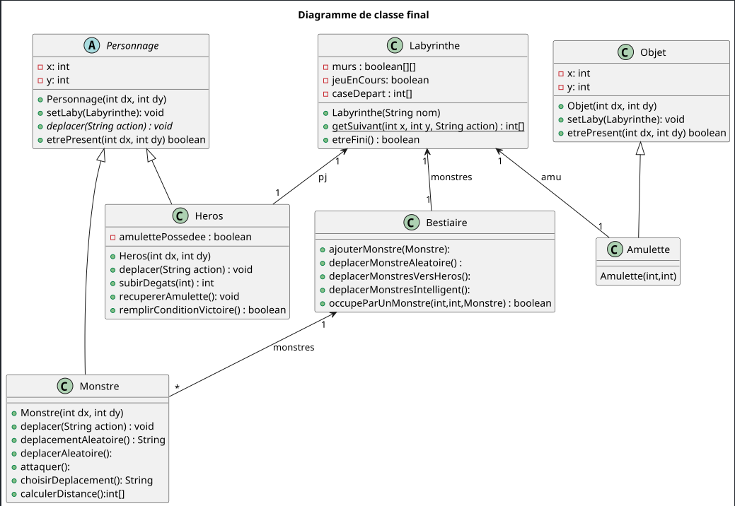
Diagramme

Slide 9
Diagramme
FIN

